Slide 1
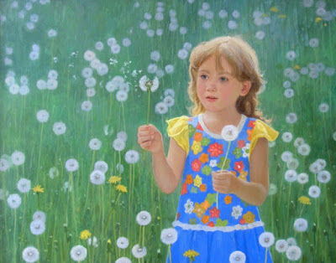
Загадка как средство речевого развития детей дошкольного возраста
Воспитатель: Поздеева М. Е.

Slide 2
Загадки – распространенный и любимый детьми жанр народного творчества.
Образность, красочность, эмоциональность загадок развивают поэтическое чувство, языковое чутье, восторженное отношение к языку, подготавливают к восприятию литературы, учат наслаждаться «искусством слова».
Главная особенность загадки состоит в том, что она представляет собой словесно-логическую задачу. Отгадать загадку – значит ответить на вопрос, т.е. совершить сложную логическую операцию
Занимательная форма загадки делает обучение интересным и увлекательным, позволяет легко и непринужденно тренировать ребенка в использовании лексических и грамматических языковых средств.
Загадки обогащают словарь за счет многозначности слов, помогают увидеть вторичные значения слов, формируют представления о переносном значении слова.
Существует несколько видов загадок:

Slide 3
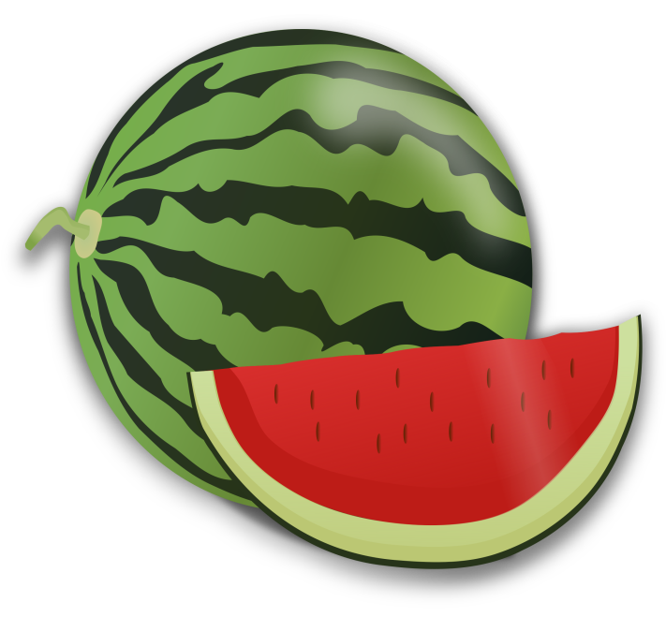
Загадки – описания
Она заключает в себе много возможностей для обогащения словаря детей новыми словами, словосочетаниями, образными выражениями. Это помогает развитию у детей способности понимать и создавать описательную речь. Описать- это значит указать цвет, форму, размер, из каких частей он состоит, что умеет делать. Гораздо интереснее, когда описание бывает в иносказательной, завуалированной форме!
Например:
«Зелёненький, полосатенький,
А в серёдке сладенький».

Slide 4
Загадка- сравнение
Загадываемый предмет сравнивается с другими предметами, на которые он похож, но чем-то от них отличается.
При работе с загадками – сравнениями, необходимо учить детей осознанно выделять и запоминать различные признаки загаданного. Для достижения этой цели дети в окружающей обстановке находят схожие предметы по одному общему признаку, а затем сравнивают их и обобщают.
Например:
«Светит, да не лампа,
Тает, да не снег,
Капает, да не дождь.».

Slide 5
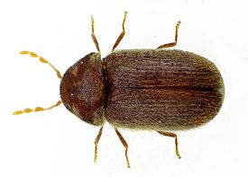
Загадки смешанного вида
Если соединить загадки - описания и загадки - сравнения, то получатся загадки смешанного вида. Эти загадки более полные и интересные!
Например:
«Черен, да не ворон,
Рогат, да не бык,
Шесть ног без копыт,
Летит- воет,
Сядет - землю роет».

Slide 6
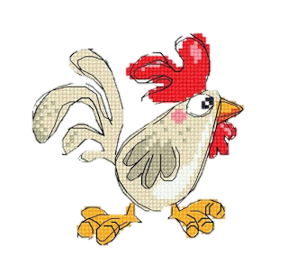
Загадки – рифмовки
Последнее слово –рифма служит отгадкой
Например:
«Встаёт на заре,
поёт во дворе,
на голове гребешок.
Кто это?»

Slide 7
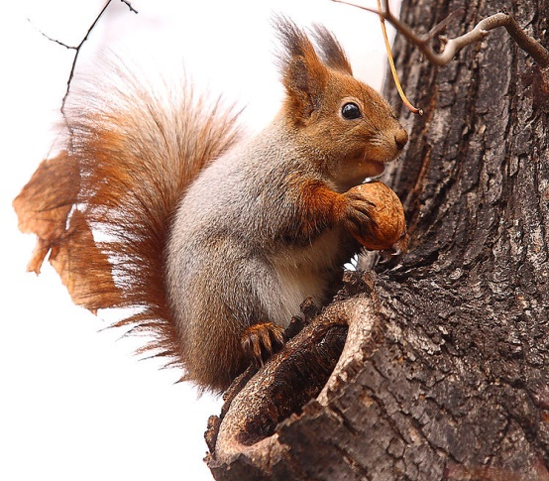
Загадки- обманки
Последнее слово- рифма подталкивает нас дать неправильный ответ.
Например:
«Кто любит по ветвям носиться?
Конечно, рыжая…».

Slide 8
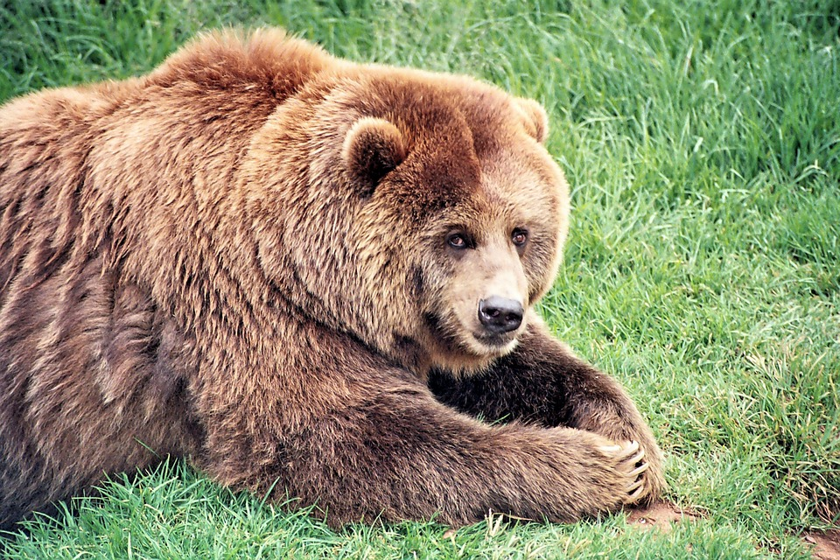
Использование загадок в работе с детьми способствует развитию у них речи-доказательства и речи-описания. Загадка становится не просто развлечением, а упражнением в рассуждении и доказательстве, т.е. важным средством обучения связной речи детей.
Речь-доказательство требует особых, отличных от описания и повествования речевых оборотов. Смысл создания рассуждения состоит в умении подобрать доводы. У детей следует вызывать интерес к процессу доказательства, к рассуждению, к подбору фактов и доводов. При отгадывании загадки перед детьми ставить конкретную цель: не просто отгадать загадку, но обязательно доказать, что отгадка правильна.
Например:
Хозяин лесной
Просыпается весной,
А зимой, под вьюжный вой,
Спит в избушке снеговой.

Slide 9
Принципы отбора загадок для детей дошкольного возраста.
При отборе воспитателем загадок для работы с детьми необходимо, прежде всего, определить доступность их содержания, учесть опыт ребенка, психологические особенности возраста.
Тематика загадок для детей младшего дошкольного возраста ограничена их небольшим жизненным опытом. Это загадки о предметах, с которыми ребенок сталкивается в быту (игрушки, домашние животные, предметы обихода, продукты питания). В загадках названы яркие, характерные признаки, качества и свойства предмета (цвет, форма, величина, голос животного, чем он питается, повадки и т. д. ). Также можно предложить рифмованные загадки, в которых отгадка рифмуется с текстом загадки.
Детям среднего дошкольного возраста предлагается более широкая тематика загадок: о домашних и диких животных, об одежде, о продуктах, о явлениях природы, о транспорте и т. д. Характеристика предмета загадки может быть дана полно, подробно, как «мини-рассказ» о предмете. Рекомендуются загадки с простыми сравнениями и прозрачными метафорами.
В работе с детьми старшего дошкольного возраста можно использовать загадки разнообразной тематики. Детям предлагаются более сложные виды логических задач: сравнение, исключение, сопоставление и др.

Slide 10
Литература:
Хабарова О. В., Алешкина С. В., Гончарова Е. А. Использование загадок как средства развития речи в образовательной деятельности детей дошкольного возраста // Молодой ученый. — 2012. — №6. — С. 451-453.
2. Илларионова, Ю.Г. Учите детей отгадывать загадки Ю.Г. Илларионова – М.: Просвещение, 1985.

